Slide 1
תחרות סיסקו למציאת התקפות API

Slide 2
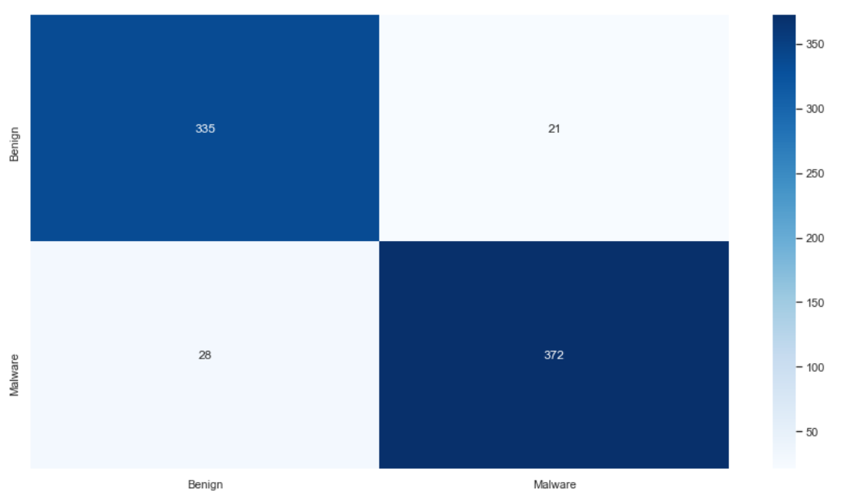
Data Set 1
בחירת הפיצ'רים נעשתה ע"י בדיקה של בין איזה פיצ'רים יש קורלציה גבוהה ולאיזה פיצ'רים יש את אותו ערך בכל הרשומות.
האלגוריתם שבחרנו: CatBoost Classifier
תוצאות: 0.9455789473684211
Confusion matrix

Slide 3
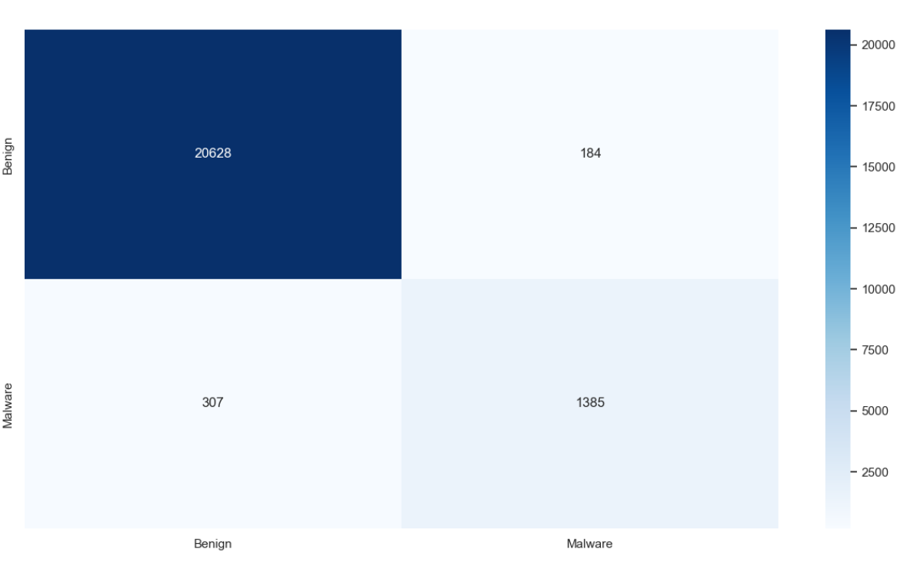
Data Set 2
בחירת הפיצ'רים נעשתה ע"י בדיקה של בין איזה פיצ'רים יש קורלציה גבוהה ולאיזה פיצ'רים יש את אותו ערך בכל הרשומות.
האלגוריתם שבחרנו: Random Forest
תוצאות: 0.8417993976952785
Confusion matrix

Slide 4
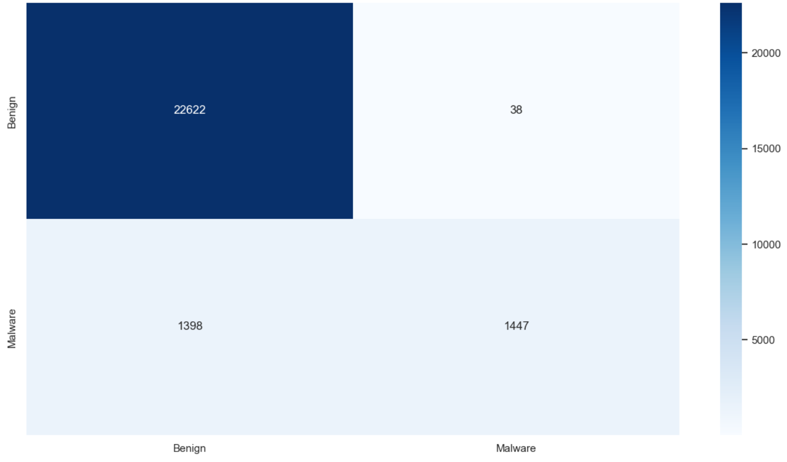
Data Set 3- Labels
בחירת הפיצ'רים נעשתה ע"י בדיקה של בין איזה פיצ'רים יש קורלציה גבוהה ולאיזה פיצ'רים יש את אותו ערך בכל הרשומות.
האלגוריתם שבחרנו: Voting Classifier. עשינו hard voting בין Random forest ו-Ada boost.
תוצאות: 0.7603914022093303
Confusion matrix

Slide 5
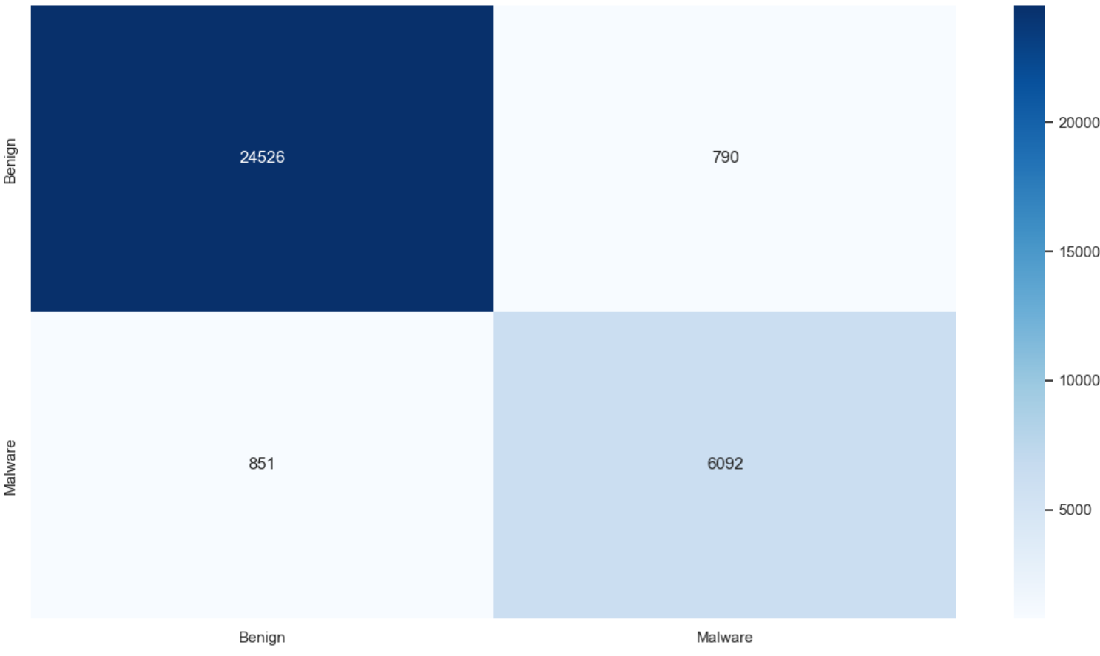
Data Set 4-Labels
בחירת הפיצ'רים נעשתה ע"י בדיקה של בין איזה פיצ'רים יש קורלציה גבוהה ולאיזה פיצ'רים יש את אותו ערך בכל הרשומות.
האלגוריתם שבחרנו: Voting Classifier. עשינו soft voting בין Random forest ו-Ada boost.
תוצאות: 0.796149900619578
Confusion matrix

Slide 6
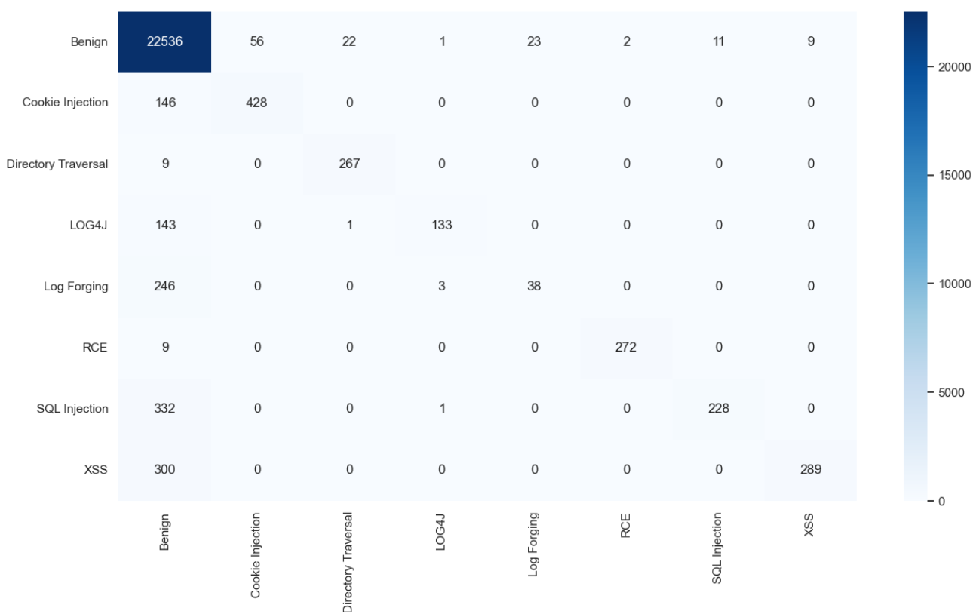
Data Set 3- Attack Types
בחירת הפיצ'רים נעשתה ע"י בדיקה של בין איזה פיצ'רים יש קורלציה גבוהה ולאיזה פיצ'רים יש את אותו ערך בכל הרשומות.
האלגוריתם שבחרנו: Voting Classifier. עשינו hard voting בין Random forest ו-Decision tree.
תוצאות: 0.7058089010550086
Confusion matrix

Slide 7
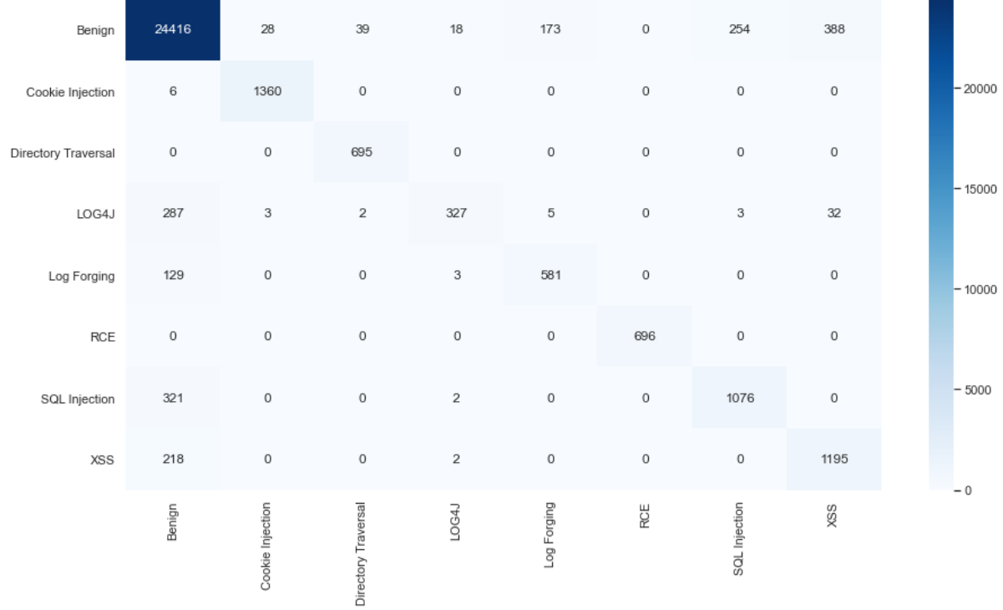
Data Set 4- Attack Types
בחירת הפיצ'רים נעשתה ע"י בדיקה של בין איזה פיצ'רים יש קורלציה גבוהה ולאיזה פיצ'רים יש את אותו ערך בכל הרשומות.
האלגוריתם שבחרנו: Stacking Classifier. עשינו stacking בין Random forest ו-Decision tree.
תוצאות: 0.8381777468932932
Confusion matrix

